Slide 1
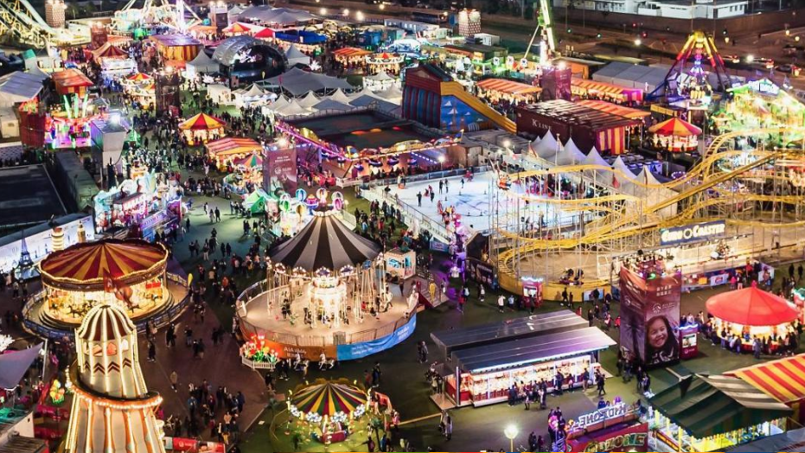
醉松松游乐场
DODOPA野间微醺嘉年华
Social传播方案提报

Slide 2
背景目标
高曝光&促转化
传播背景
通过社媒投放，进行深度种草，促成线上购票转化
在活动预售期，抢占用户心智并引流至售票渠道
与带货渠道深度合作，促进流量变现转化，完成销量收割
传播目标

Slide 3
破题思考
？
如何传播引爆
实现流量变现

Slide 4



推广策略
锁定平台，物理传播
深耕内容，化学种草
渠道加持，高效转化
以小红书、抖音平台为主阵地，打通年轻人强依赖平台，聚焦多维度内容进行各圈层传播；
微信为辅，聚焦声量，精准狙击人群，实现全线高效曝光
各平台齐发力，以内容提高大众对活动关注度；
各维度内容兼具“吸引度”“感染力”，增强大众兴趣度，深度种草
达人免费分发至大众点评和其粉丝群，引流转化
和带货渠道深度合作，在其商城开设售票、助力高效转化

Slide 5




媒介策略
百呼百应
“品效”兼并
垂类头部+本土KOL
矩阵效应引爆
场景唤醒+垂直转化
花式种草塑口碑
引爆热度
超强互动
多元场景
多重触达
垂直转化
国民级短视频平台以优质内容撬动流量，打造活动引爆点，营造全民参与氛围
多类KOL+垂类大V有效覆盖
垂直社群高效转化
引流官方售票入口

Slide 6













知名头部+本土KOL矩阵效应快速引爆
垂类头部达人（百万粉）
本土KOL（10万粉以下）
垂直种草
强势扩散
多元内容
增强传播
+
犀利广州
雷猴广州
Livin广州
派对学姐
广州攻略君
Nikilaw琦琦
栗子在广州
寻吃广州
大宝笑了
超级轩轩
喂余师傅
无忌发现广州

Slide 7

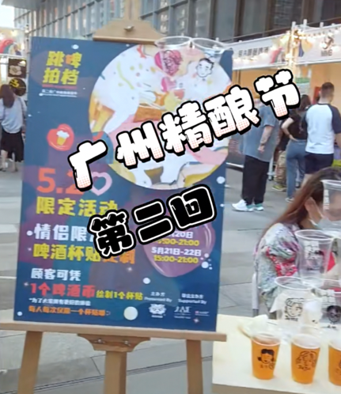
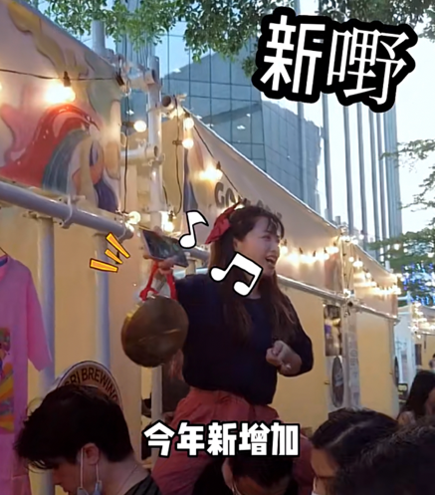
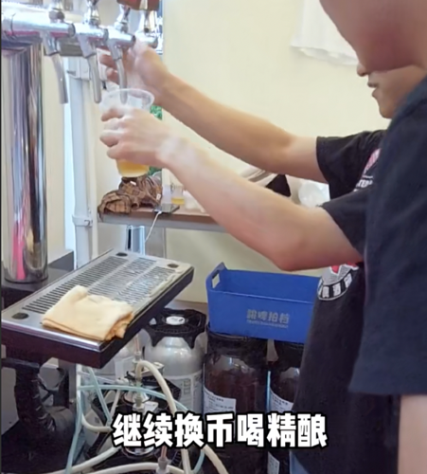
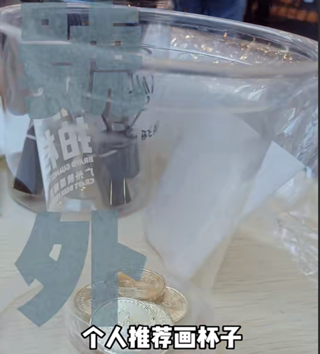
Part.1
头部KOL素材混剪输出，沉浸式体验分享
—没想到DODOPA嘉年华那么好玩！快来解锁N种新玩法
举个栗子
视频主分镜概述
②强调本期活动亮点板块
③进行玩法讲解
④分享最喜爱的板块
①以探店形式开头
露出活动信息

Slide 8
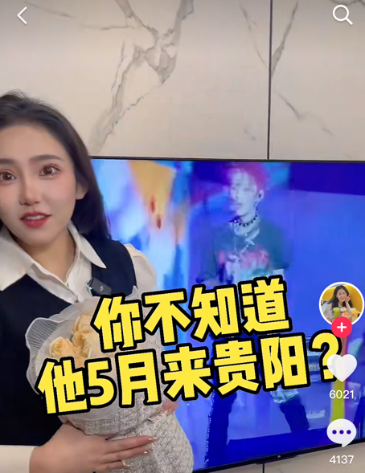
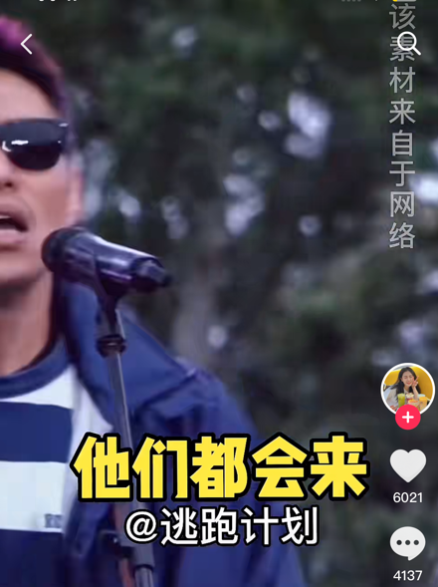

Part.2
本土KOL多角度种草，搞笑段子加强互动
搞笑剧情植入活动亮点板块（例：花2位数就能看群星演唱会，还能吃喝享玩）引起用户兴趣
再植入活动海报信息，引导用户种草购买
举个栗子
视
频
主
分
镜
概
述
①以话题性形式开头
驱动用户停留浏览
②输出活动亮点板块
③输出活动海报信息

Slide 9

多类达人全面覆盖，形成“人人都去”的讨论氛围
54%尾部达人+33%腰部达人铺量预热，13%头部达人提升社区影响力
通过各圈层种草方式，形成小红书种草氛围
时尚、探店、生活多类达人全面覆盖
头部
10-30W
13%头部KOL ：
流量收割机，提升关注搜索驱动力，深度影响用户关注度；
头部
33%腰部KOL ：
深度场景种草，打造优质笔记增加公域流量曝光，打造活动关注高峰点；
腰部 10-5W
54%尾部KOL ：
为笔记铺量的第一主力，增加口碑真实性，部分商业流量推送的主要对象；
尾部
1-5W

Slide 10

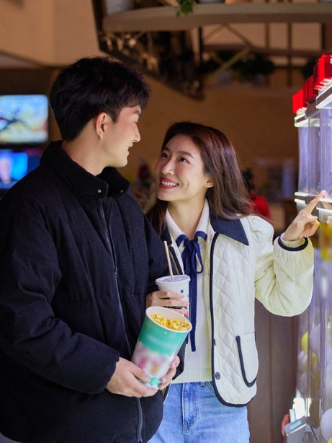


Part.1
多场景内容输出，花式种草分享
— 本月最in微醺派对打卡！有玩有喝还很酷！
约会不知道去哪里？
来DODOPA嘉年华玩吧！
不仅有美味精酿
还有各种游戏体验等着你
周末不知道去哪里？
来DODOPA嘉年华玩吧！
在游乐场里喝酒撒欢
还有各种游戏摊位
赢取丰富奖品
哪里拍照好看？
来DODOPA嘉年华玩吧！
泡泡玛特主题专区超出片
还有各种游戏设备可玩
拍照撒欢两不误
+
+

Slide 11



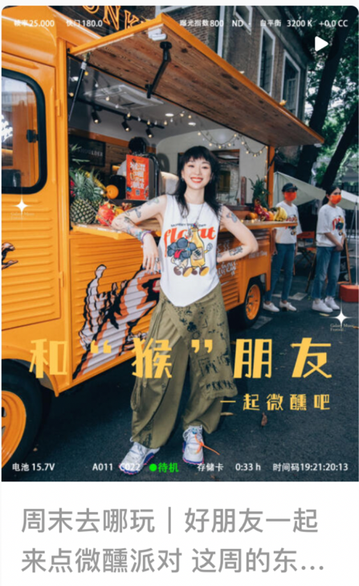
Part.2
KOL素材二次传播，双平台扩散声量
首发小红书
笔记定位活动地址
评论引导购买信息
同步大众点评
发帖定位活动地址
内容植入猫眼售入口

Slide 12


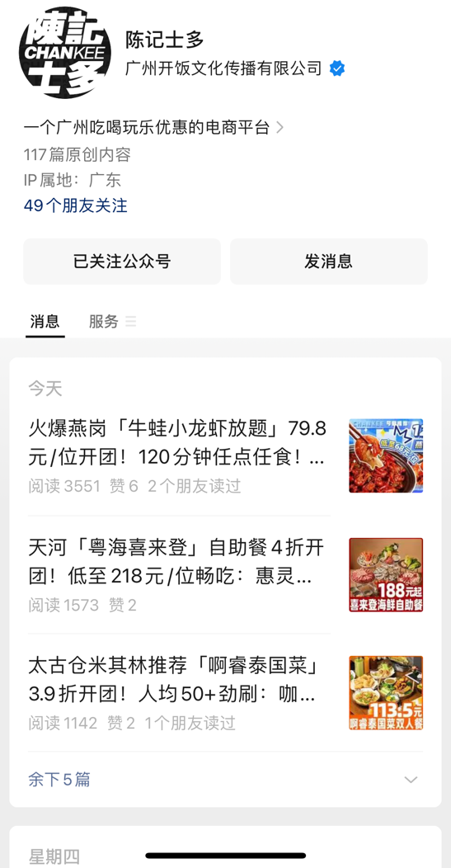

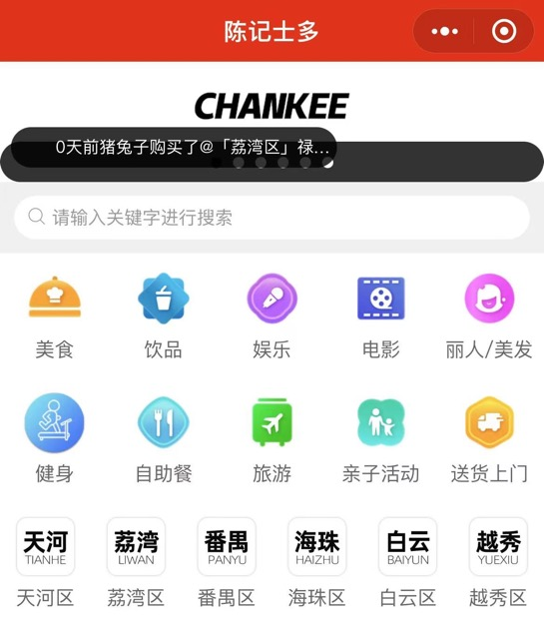
与本土垂类大v深度合作，闭环收割私域流量
活跃粉丝高达31w+
—集广州吃喝玩乐于一身的本地宝—
旗下有同名小程序商城，帮助多个本土店铺引流转化
拥有垂类社群资源，有效促成线上转化

Slide 13
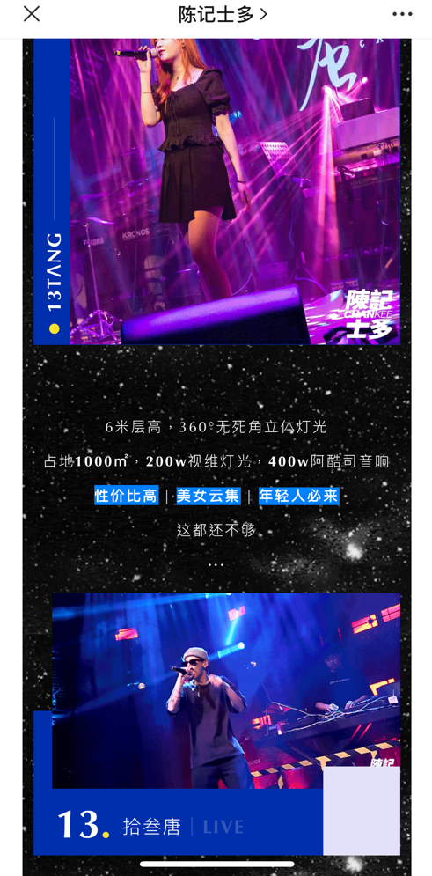
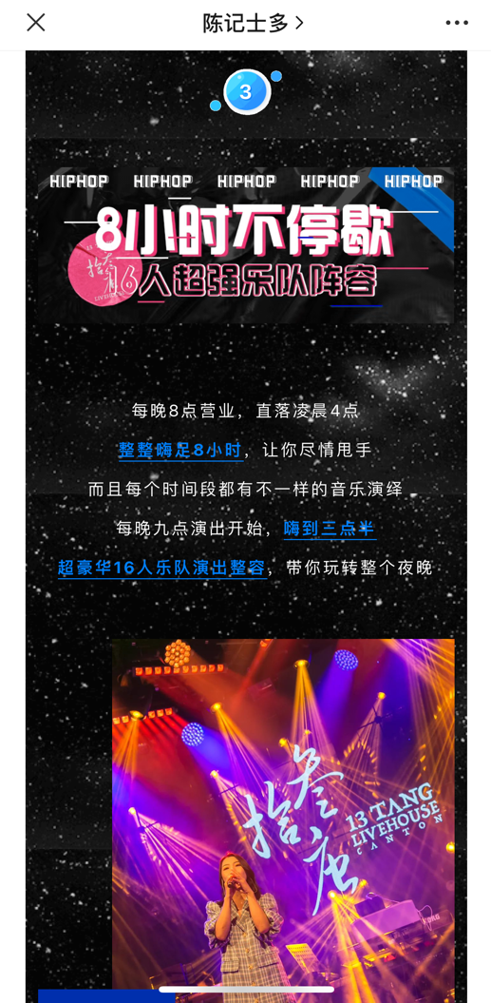
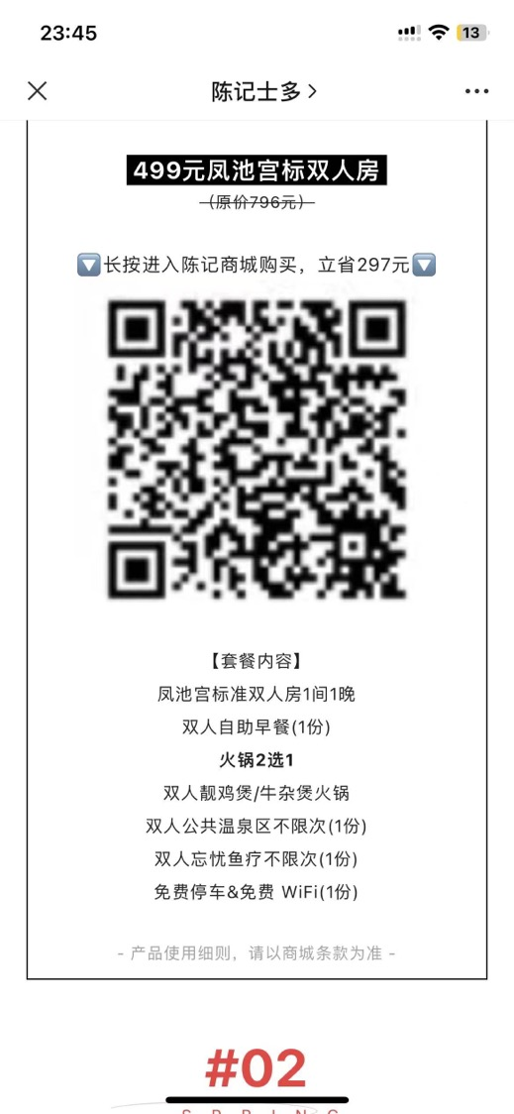
Part.1
围绕活动输出精品内容，添加购票链接，高效引流
利用其粉丝效应、高效率地提高曝光率，精准导流
③内容中设置购票入口
达成高效引流
①结合活动亮点板块
放置动态现场素材图
②文中输出详细活动信息

Slide 14
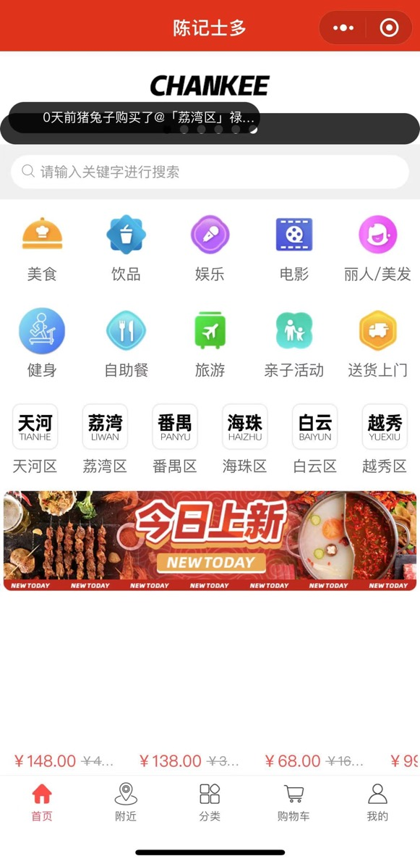
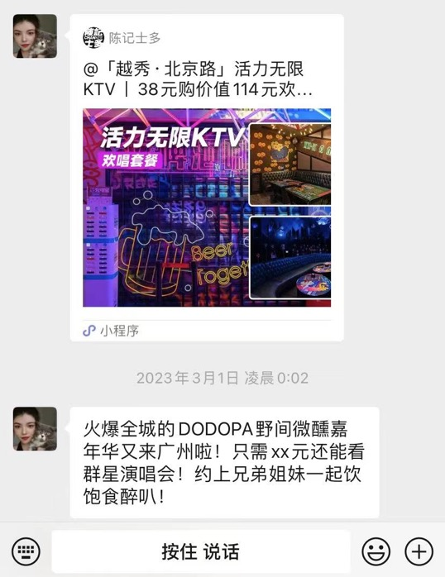

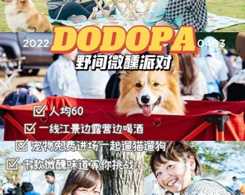
Part.2
小程序商城上架门票，社群引流购买
xx元就能又吃又喝又拿

Slide 15


选号策略
小红书
抖音
粉丝画像
数据
维度
＜10w粉：平均点赞不低于1k
100w粉：平均点赞不低于1w
粉丝地域以广东为主
＜5w粉：平均总互动不低于100
5w-10w粉：平均总互动不低于150
10w-30w粉：平均总互动不低于250
数据维度
账号
特性
垂直探店/生活分享/搞笑剧情类
（均为本土达人）
账号特性
垂直探店/生活分享/时尚类
（均为本土达人）
＞50w粉：以垂直探店KOL为主
＜50w粉：探店/生活/剧情
优先考虑高性价比KOL
粉丝
量级

Slide 16
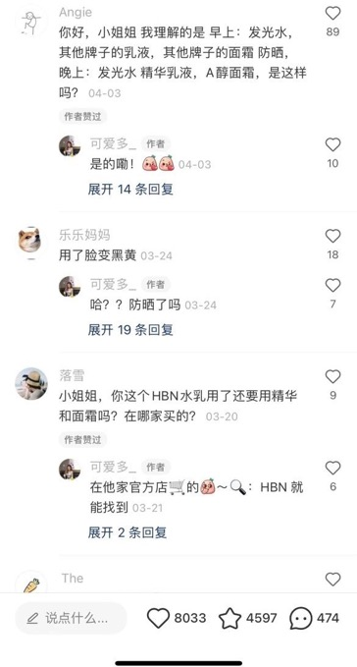
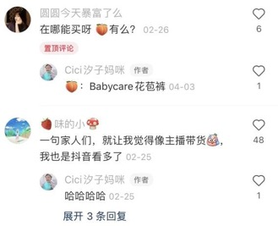
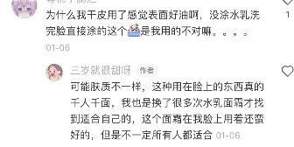
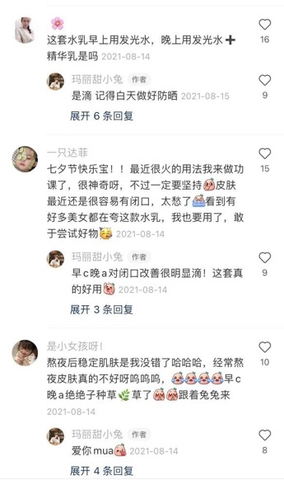
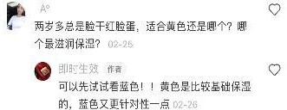
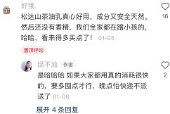
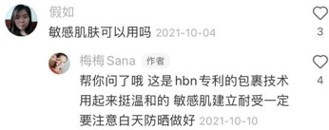
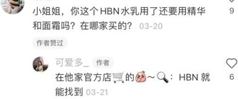
评论区实时监测，确保高效引流转化
合作权益
1
2
3
4
¹ 回复及时性
保证用户评论及时回复 尽量保证24h之内
² 置顶优质评论
购买方式置顶
⁴ 回复真诚性
回复语气真诚，贴 近生活，赢得信任
多角度回复
用户疑问解答
活动卖点强调
告知购买方式

Slide 17
传播营销节奏
4月1日-13日
4月13日-27日
4月28日-28日
营销阶段
预热期
蓄势期
爆发期
营销目的
提前铺设基础内容
为后续铺垫
头部KOL挑起活动高曝光
肩腰部带动尾部卷入
促使流量达到最大
通过前期流量积累
带货渠道使转化率达到最大
平
台
规
划
小红书
基础内容铺设
大众点评
（红书赠送同步）
素材分发同步
抖音
内容深耕，引导转化
微信
公众号发文，为热度加持
社群与小程序商城为热度承接点，形成闭环销售
大麦/猫眼/官网为导流点，承接站外流量，形成营销链路

Slide 18
KOL探店打卡合作商家店铺
活动传播同时为商家宣传
为活动招商增加利益点
附加建议
利益点
1）利于招商
2）更好营造“真实”参与活动的人设
KOL探店商家店铺
探店素材
活动素材
合并发布

